Slide 1
الفصل
الطرح
٧
(٧ -٢)تمثيل الطرح
الطرح
صفحة ٥٨

Slide 2
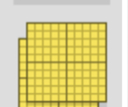
عرض بصري
..
فكرة الدرس
نشاط

Slide 3
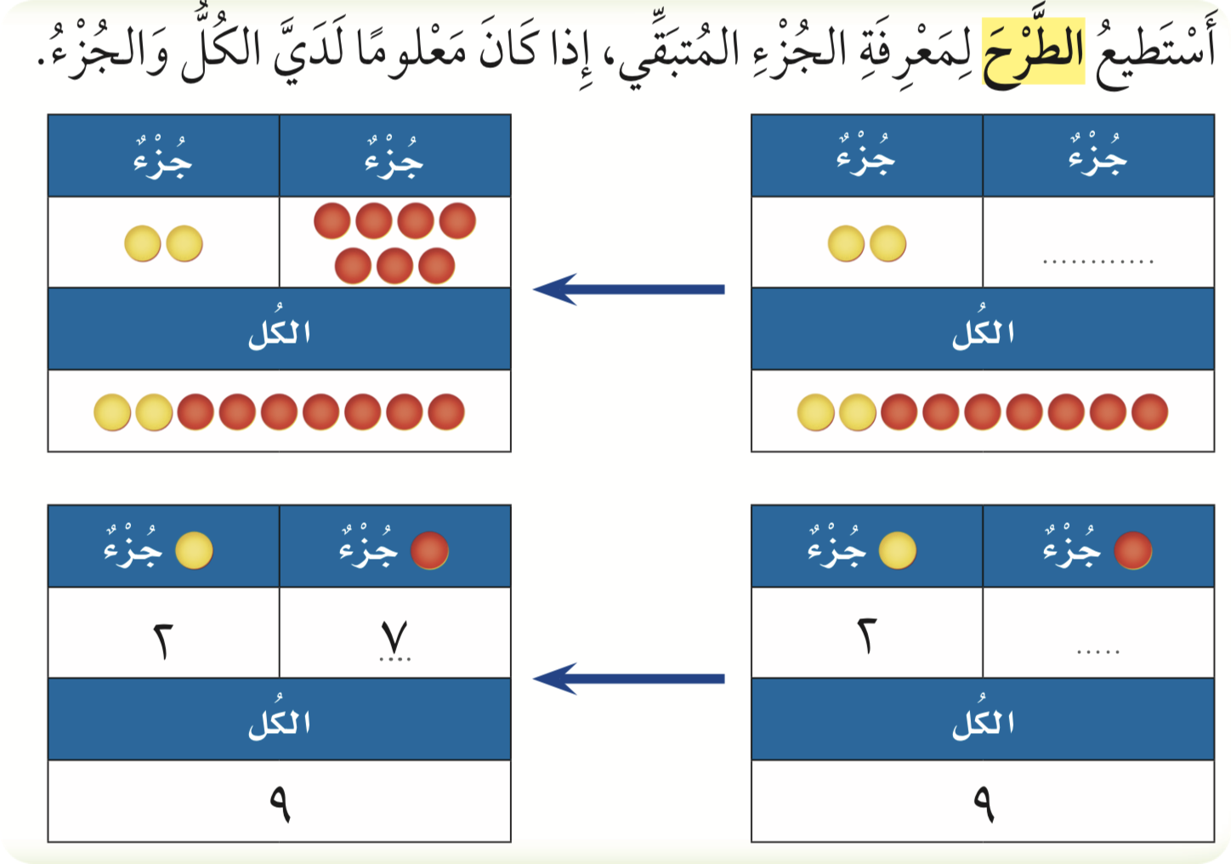
فكرة الدرس
نشاط

Slide 4
التمارين
تمرين
نشاط

Slide 5
التمارين
تمرين
نشاط

Slide 6
التمارين
تمرين
نشاط

Slide 7
التمارين
تمرين
نشاط

Slide 8
التمارين
تمرين
نشاط

Slide 9
التمارين
تمرين
نشاط

Slide 10
نجوم الحصة
لوحة تعزيز
١
٢
٣
اضغط رقم
السؤال
للرجوع
نشاط

